Slide 1

Equipe - Parque Spitzkopf
Block Covid-19
16.11.21

Slide 2

APRESENTAÇÃO PROJETO
BLOCK COVID-19
Módulos
Prevenção
Tratamento
Isolamento/Distanciamento

Slide 3

Funcionalidades módulo prevenção
Vamos Mergulhar

Slide 4

TECNOLOGIAS UTILIZADAS NO PROJETO
Projeto do Site pode ser desenvolvido com HTML, CSS e JavaScript. O Site terá um layout responsivo com características mobile.
IDE - Visual Studio Code.
APIs : Facebook, Google Maps e Ministério da saúde.
Banco de dados MySQL.

Slide 5
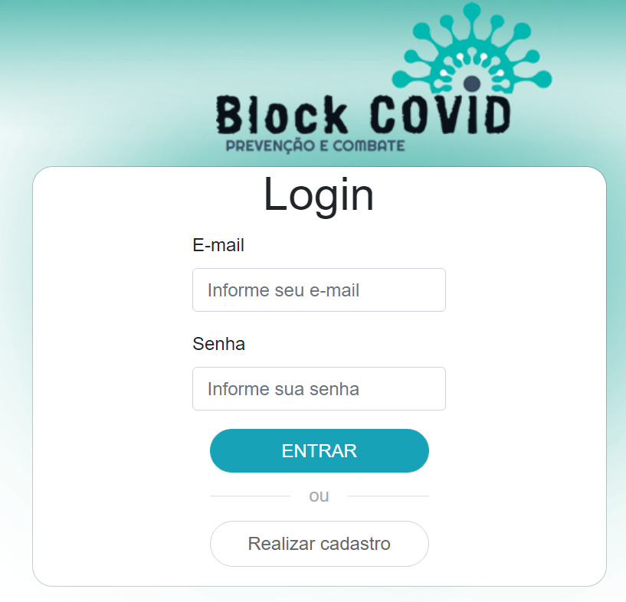
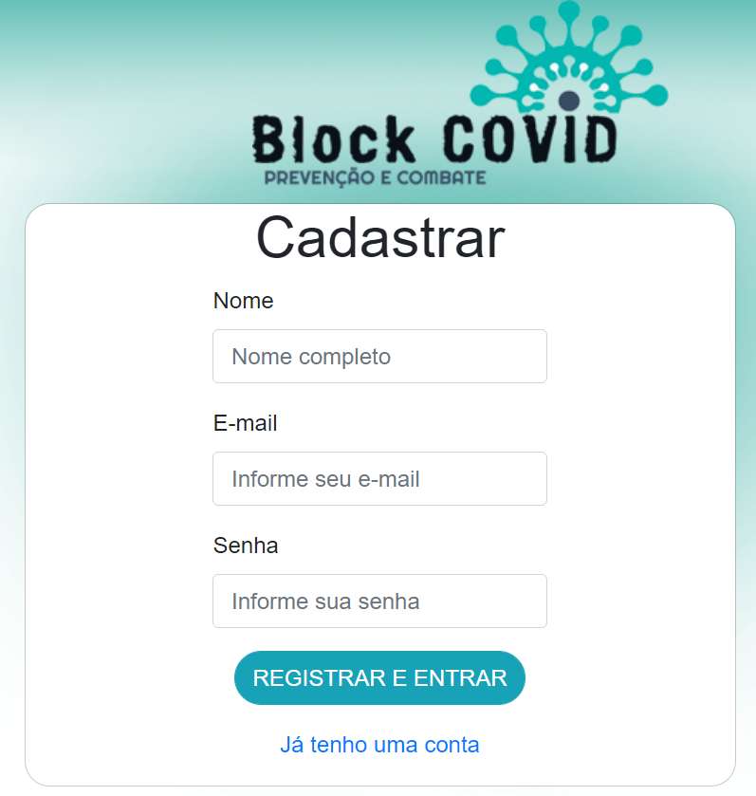
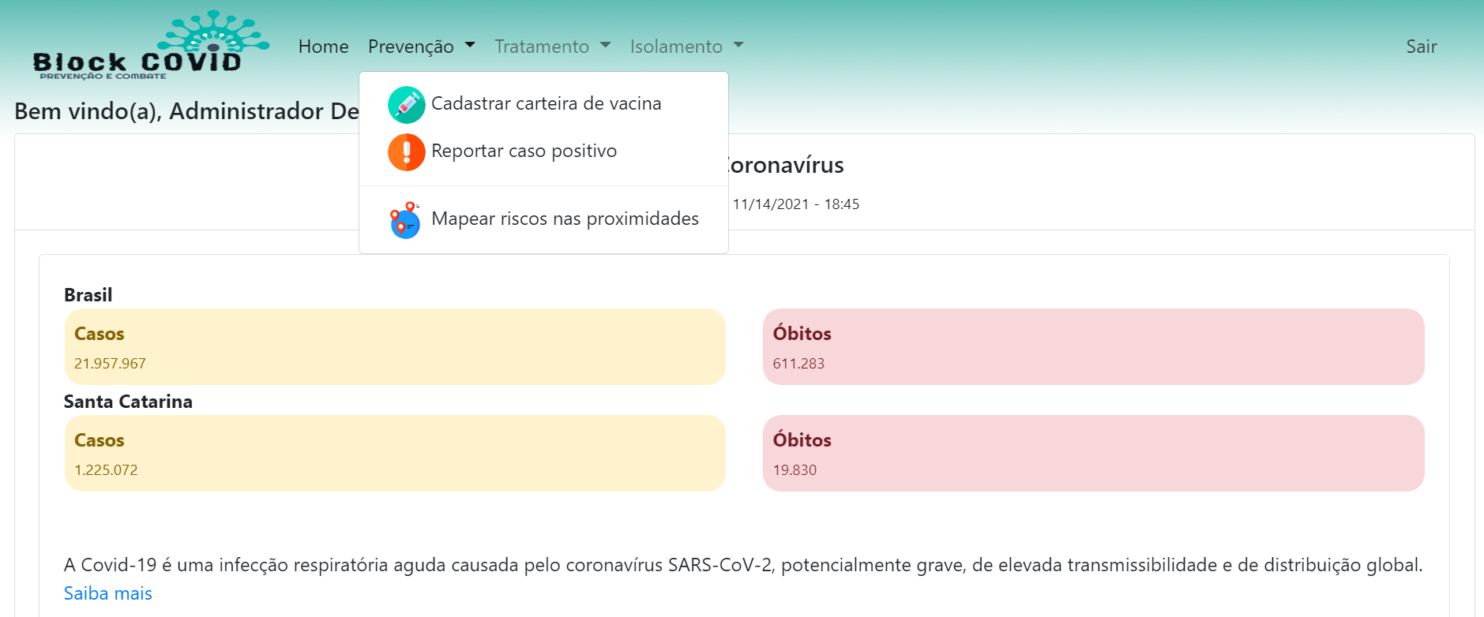
FUNCIONALIDADES DO MÓDULO prevenção
LOGIN:
Capturar e-mail e senha para autenticar a entrada
Guardar dados do usuário logado em sessão
Alertar caso dê erro ao entrar
CADASTRAR:
Capturar nome, e-mail e senha para autenticar o cadastro
Guardar dados do usuário logado em sessão
Alertar caso encontre outro usuário com mesmo e-mail
PÁGINA PRINCIPAL:
Principais funções:
Prevenção
Cadastrar carteira de vacina
Reportar caso positivo
Mapear riscos nas proximidades
Tratamento
Isolamento
Botão de sair

Slide 6
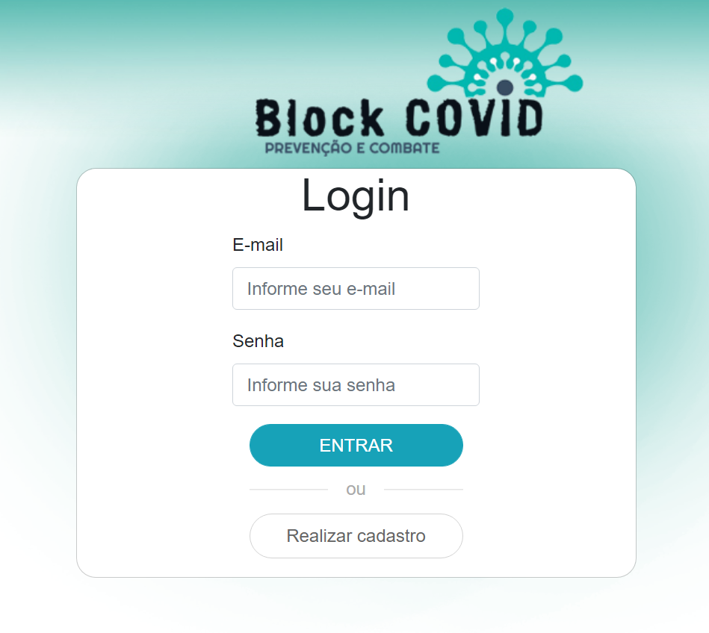
PROJETO BlocK Covid-19

Slide 7
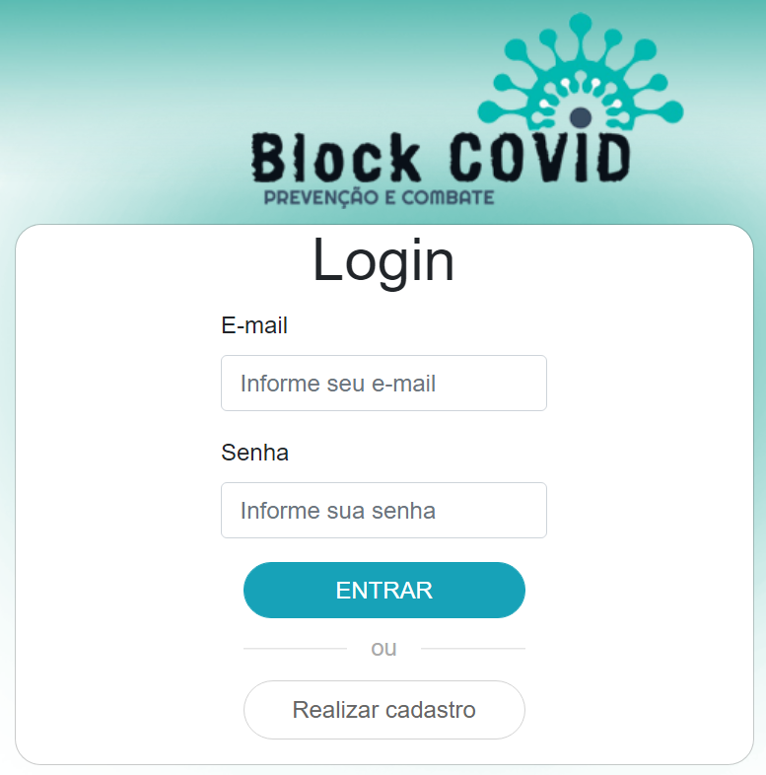
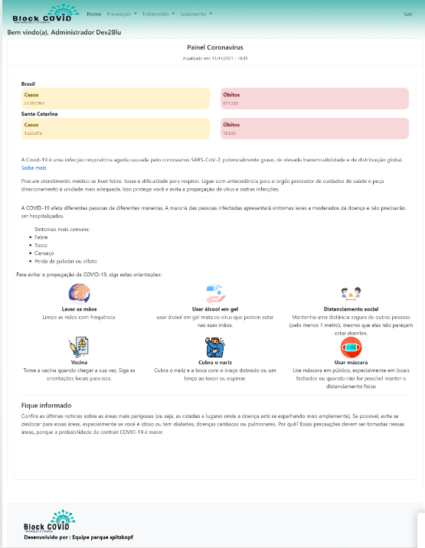




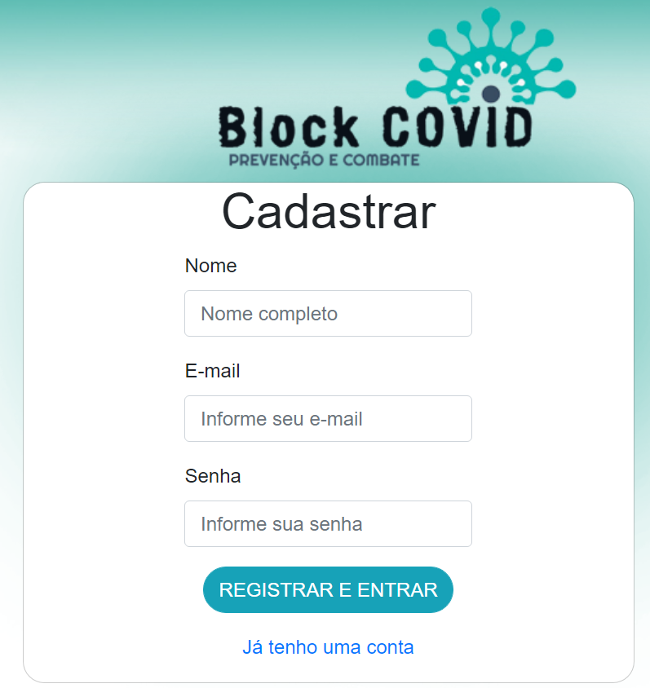

Funcionalidades das telas Login e Cadastro
Funcionalidades das telas Login e Cadastro
Início
Acesso a Aplicação
Aprovado
Menu Prevenção
Cadastrar carteira de vacina
Usuário
Reportar caso positivo
Mapear riscos nas proximidades
Login
Cadastro
Painel Coronavírus
Dicas de Prevenção à COVID

Slide 8
Funcionalidades da tela principal
Exibe o nome do usuário na saudação “Bem-Vindo(a)” Maria
Recupera usuário logado
BD
Usuários cadastrados
Requisição ao Site do Ministério da Saúde
API
Retorna os números da Covid no Brasil e Santa Catarina
Exibe os números no Painel
O evento de Sair retorna ao Login

Slide 9
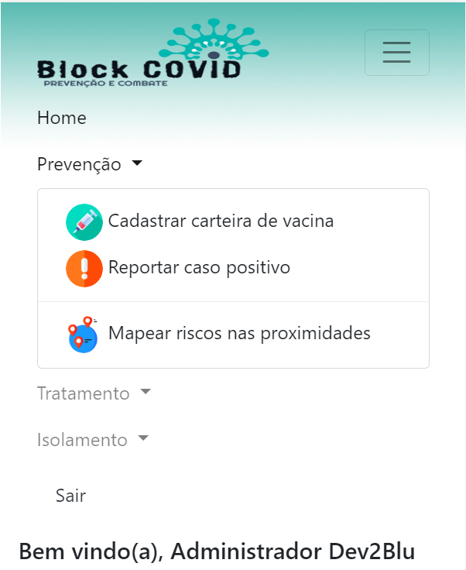
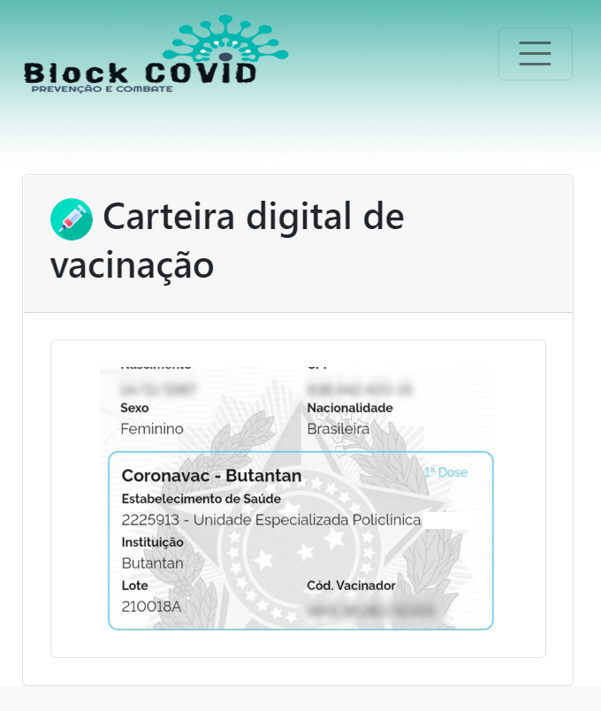
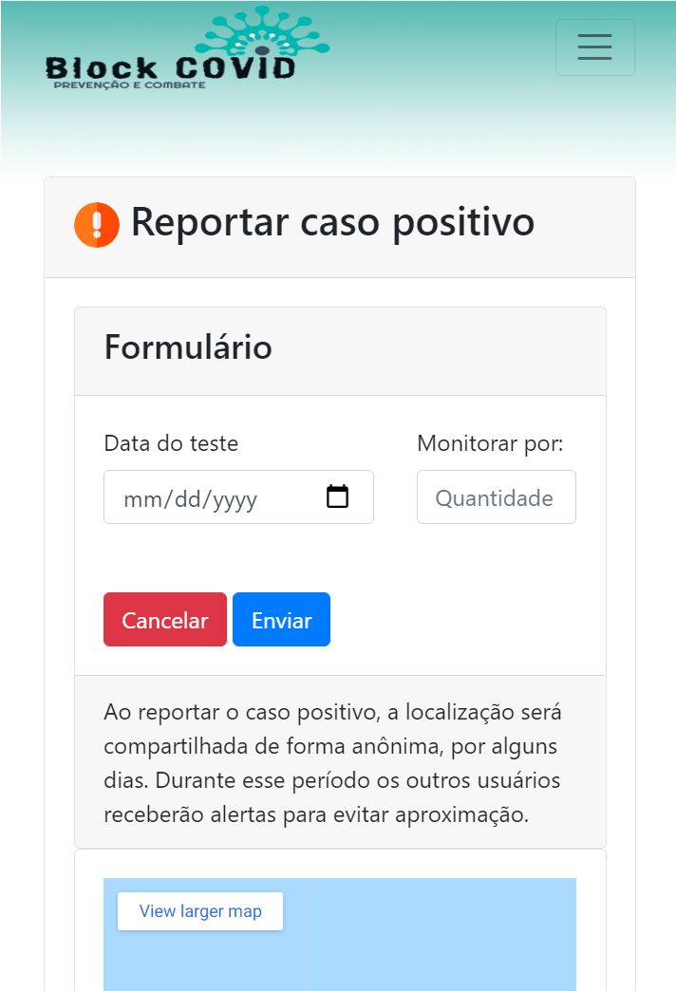
Funcionalidades do Menu Prevenção
BD
Exibe a Carteira
Preenche os dados do formulário
Usuários cadastrados
Informa a data do teste e monitora a localização do usuário
Armazena a geolocalização do usuário durante o período informado
BD

Slide 10
Funcionalidades módulo TRATAMENTO
Vamos Mergulhar

Slide 11
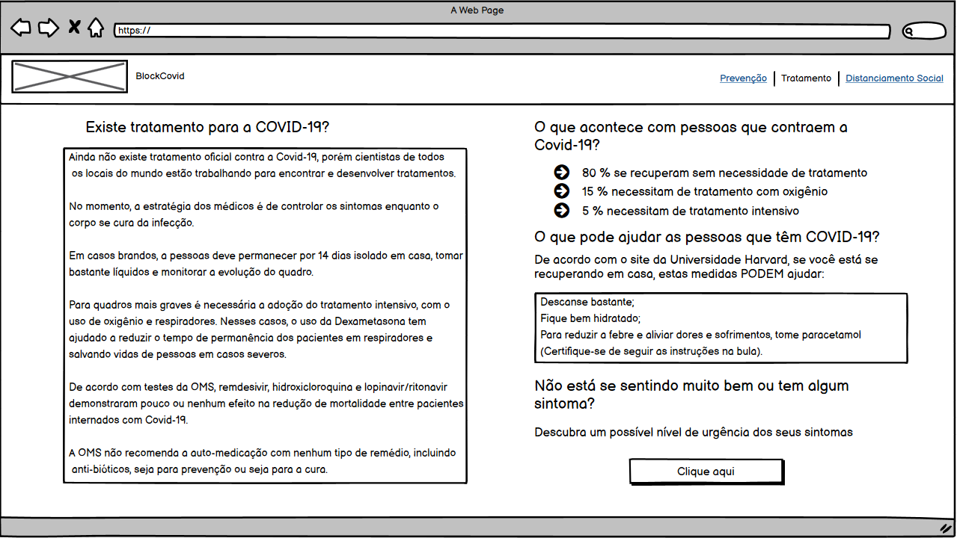
FUNCIONALIDADE 1 – Quadro de Informações
Informações sobre o tratamento da Covid-19 de fontes confiáveis;
Percentuais sobre a gravidade dos tratamentos;
Dicas de saúde para pessoas infectadas;
Direcionamento para a funcionalidade 2 do módulo.

Slide 12
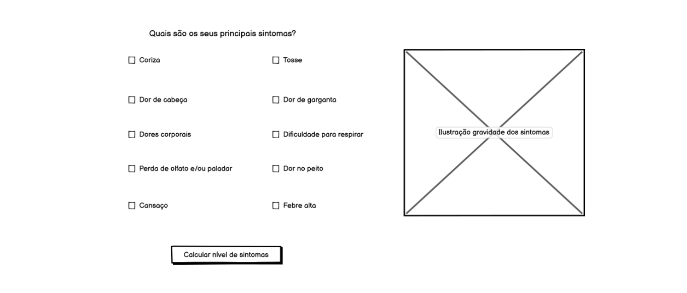
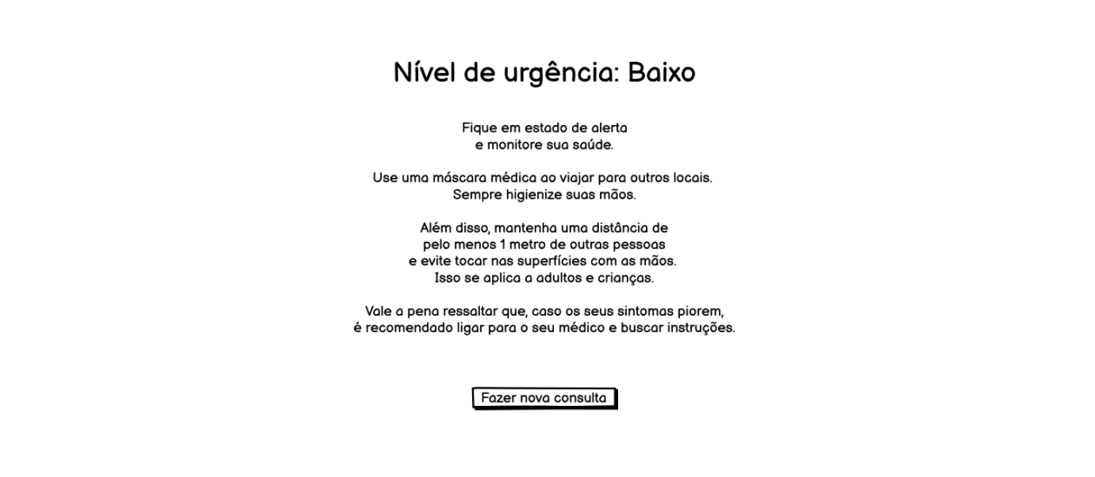
FUNCIONALIDADE 2 – TESTE DE SINTOMAS E NÍVEL DE URGÊNCIA
Cálculo dos sintomas
Urgência baixa
Usuário seleciona seus sintomas
Nível de gravidade dos sintomas
Nível de urgência para teste de covid
Selecionando alguns sintomas leves, o nível de urgência para fazer um teste de covid é baixo
Recomendação de monitoramento da saúde, uso de máscaras e álcool em gel e distanciamento social
Em caso de piora dos sintomas, entrar em contato com o médico

Slide 13
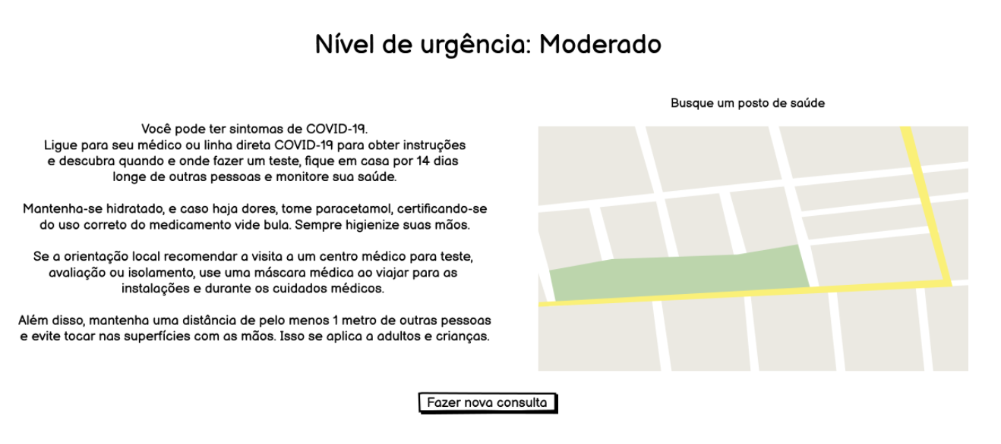
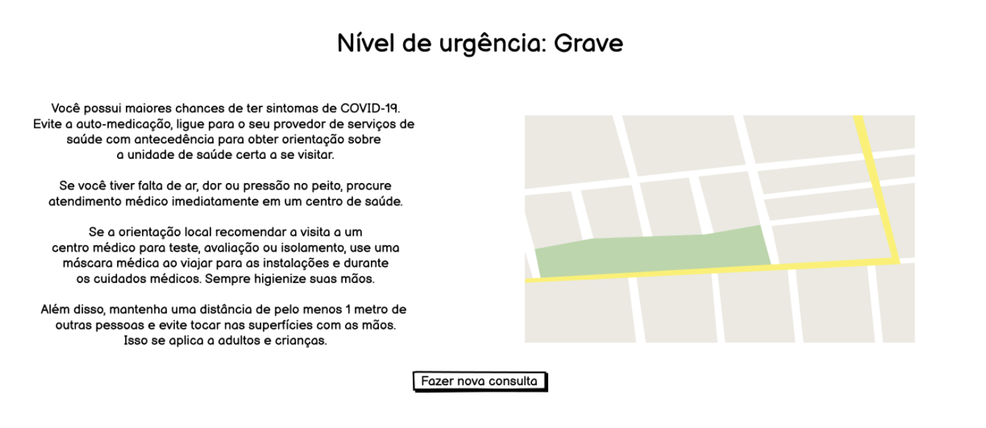
FUNCIONALIDADE 2 – teste de sintomas e nível de urgência
NÍVEL DE URGÊNCIA: MODERADO E GRAVE
EM SÍNTESE...
1 sintoma grave e outros comuns ou não: nível de urgência para teste é moderado
Todos os sintomas graves e mais outros que forem marcados: nível de urgência para teste é grave.
Ainda não existe um tratamento comprovado.
Outra utilidade que poderia ser estipulada: Análise de dados do teste respondido pelos usuários
HTML, CSS, JavaScript e API do Google Maps.

Slide 14
Funcionalidades módulo Isolamento
Vamos Mergulhar

Slide 15
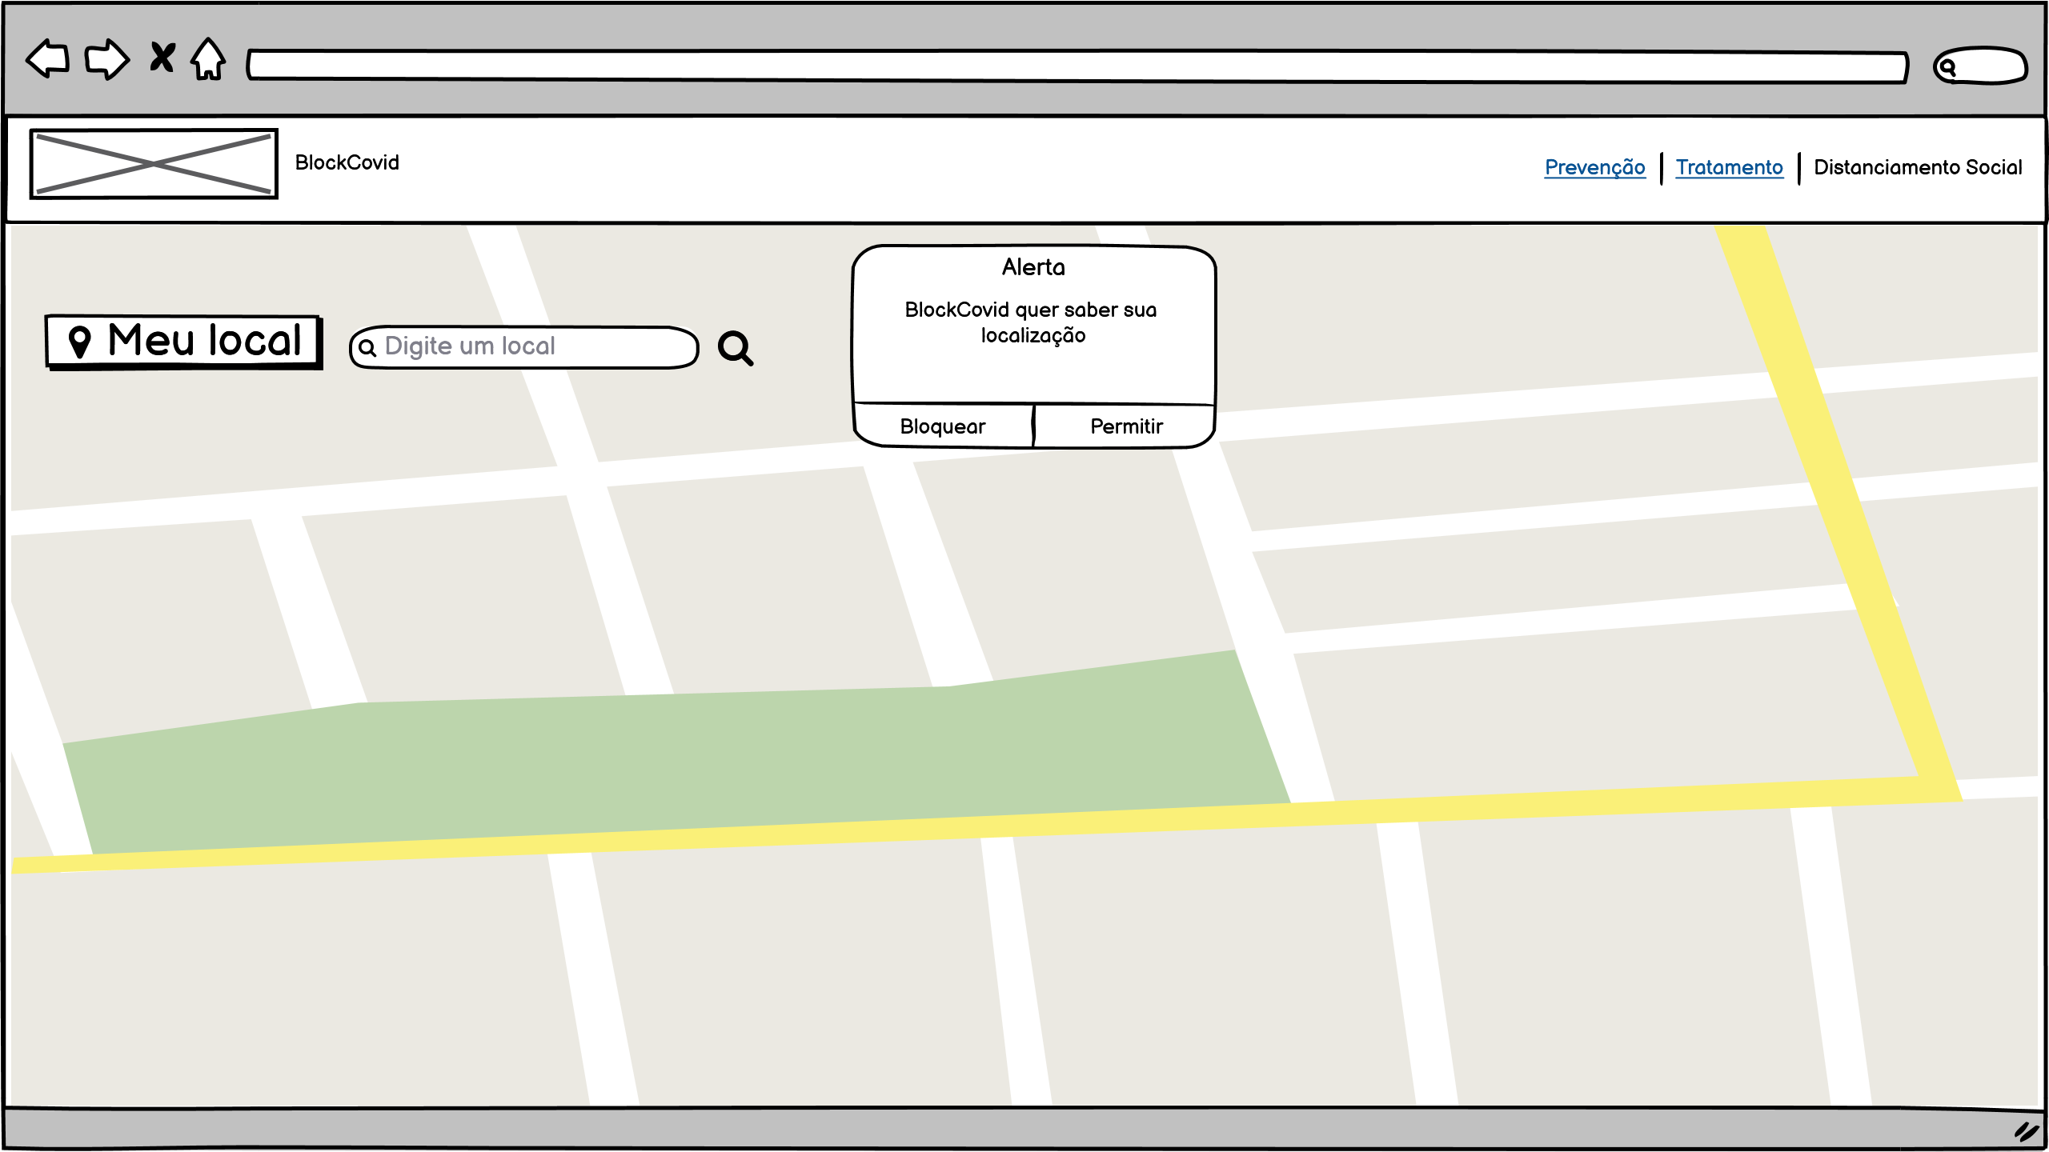
Mapeamento de Eventos
Protótipo do mapa com eventos.

Slide 16
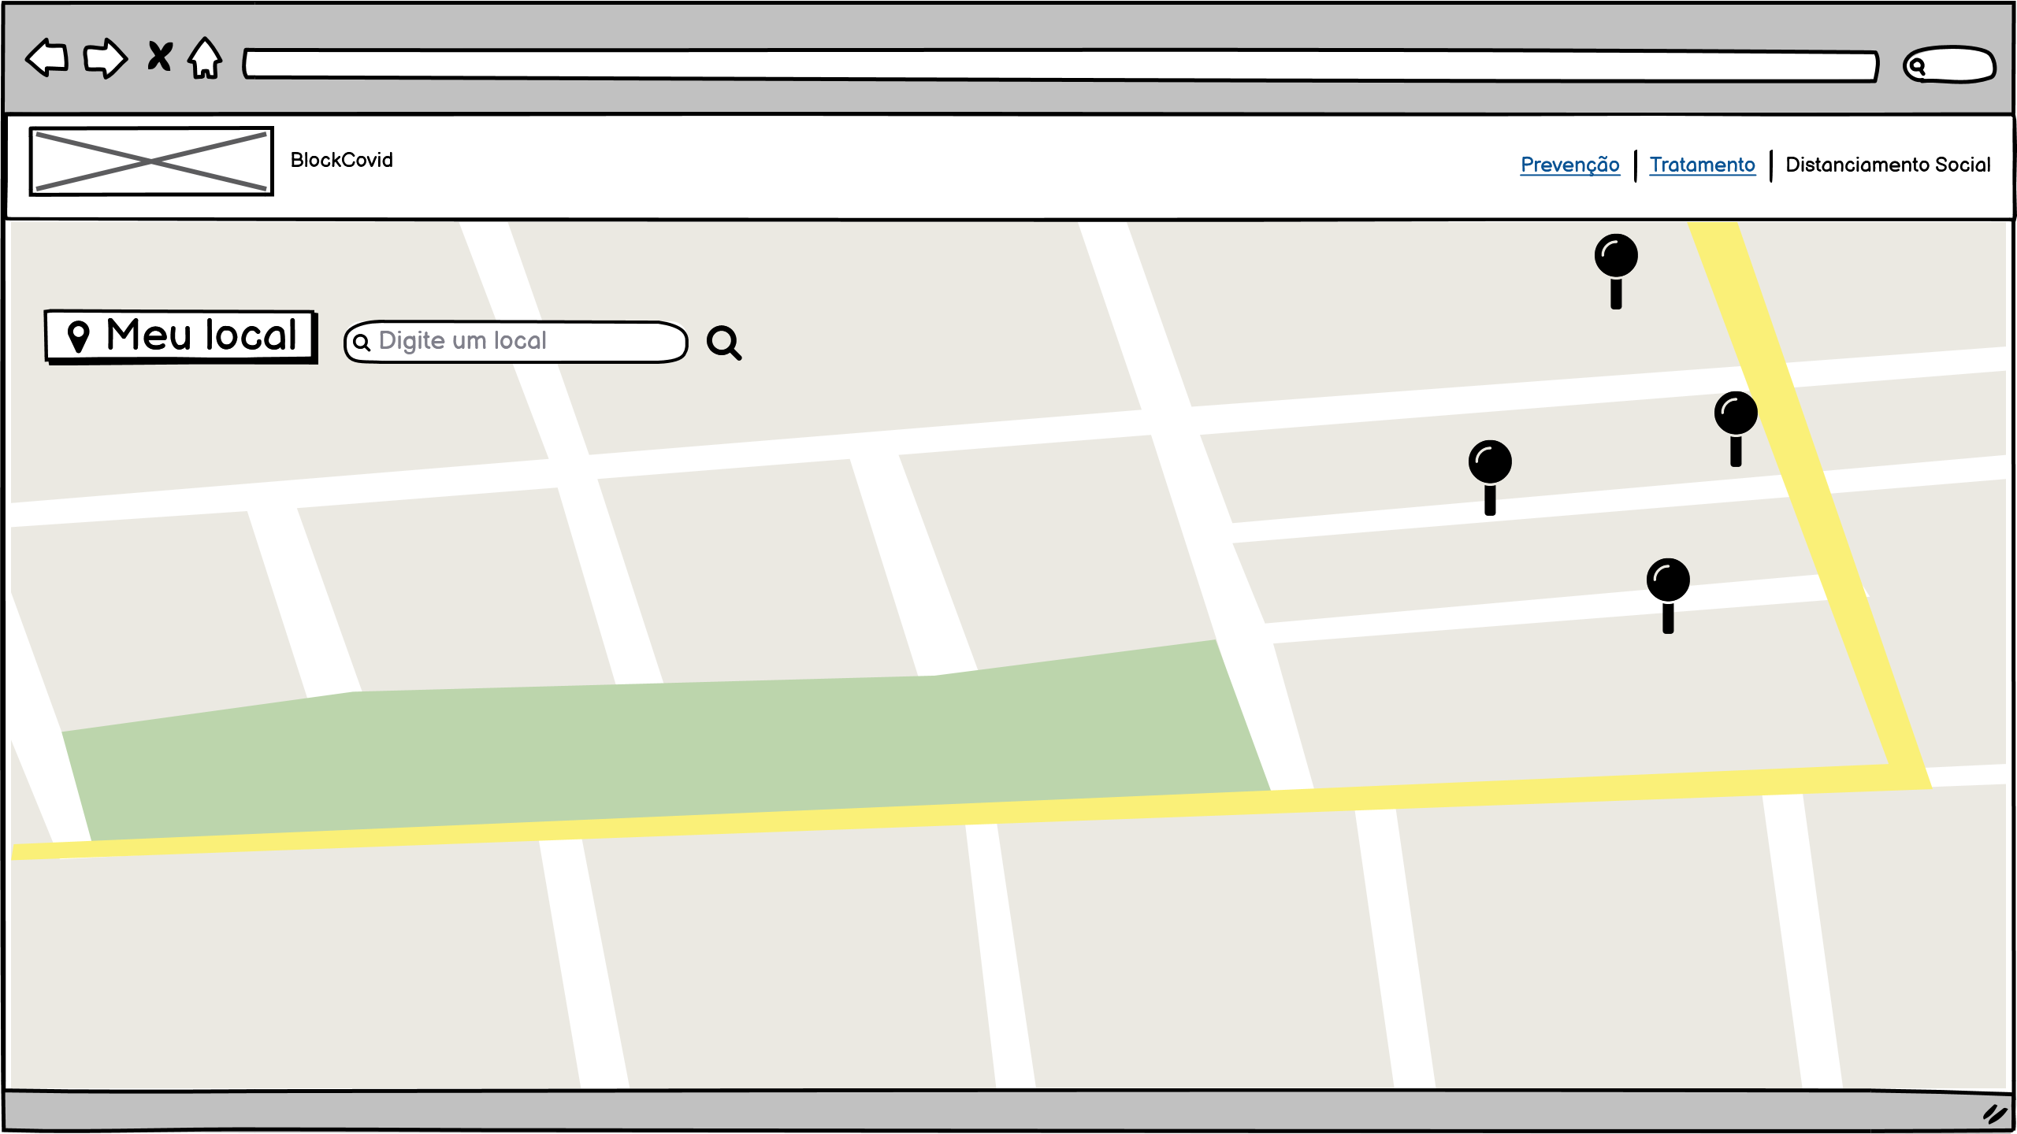
Mapeamento de Eventos
Protótipo do mapa com eventos.

Slide 17
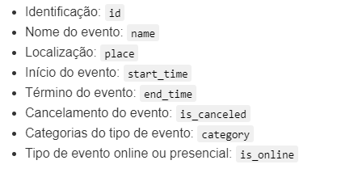
Mapeamento de Eventos
Uso da API Facebook: https://developers.facebook.com/docs/graphapi/reference/event/?locale=pt_BR.
Campos Identificados:

Slide 18
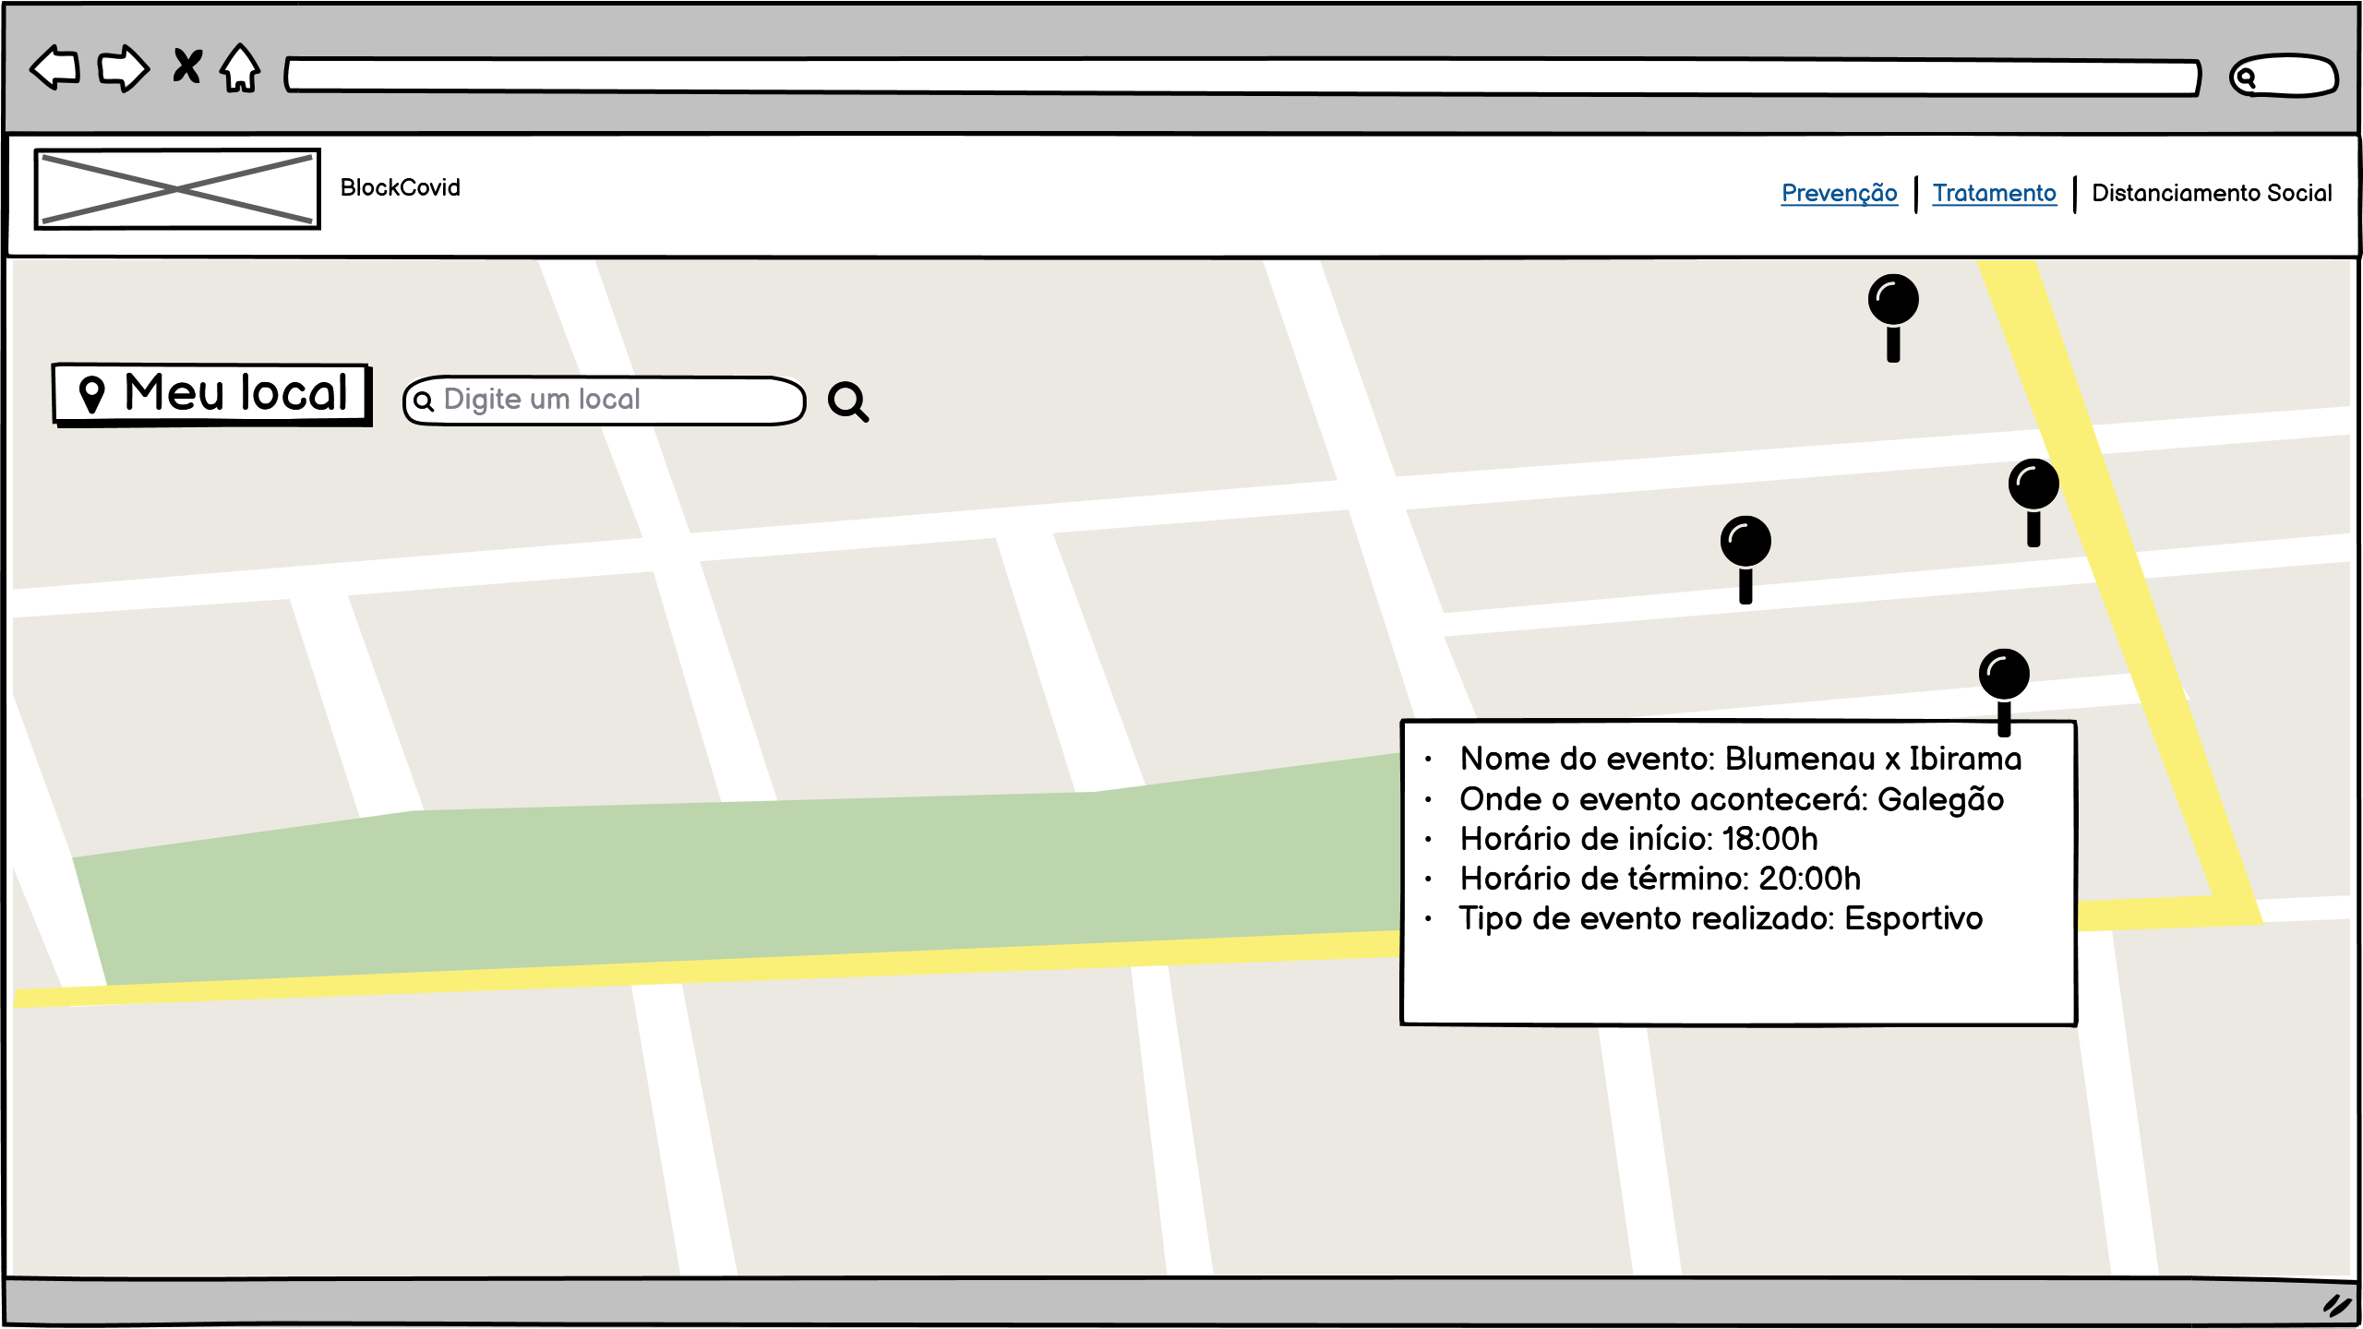
Mapeamento de Eventos
*Usando os campos da API do Facebook os eventos são identificados e detalhados no mapa.

Slide 19
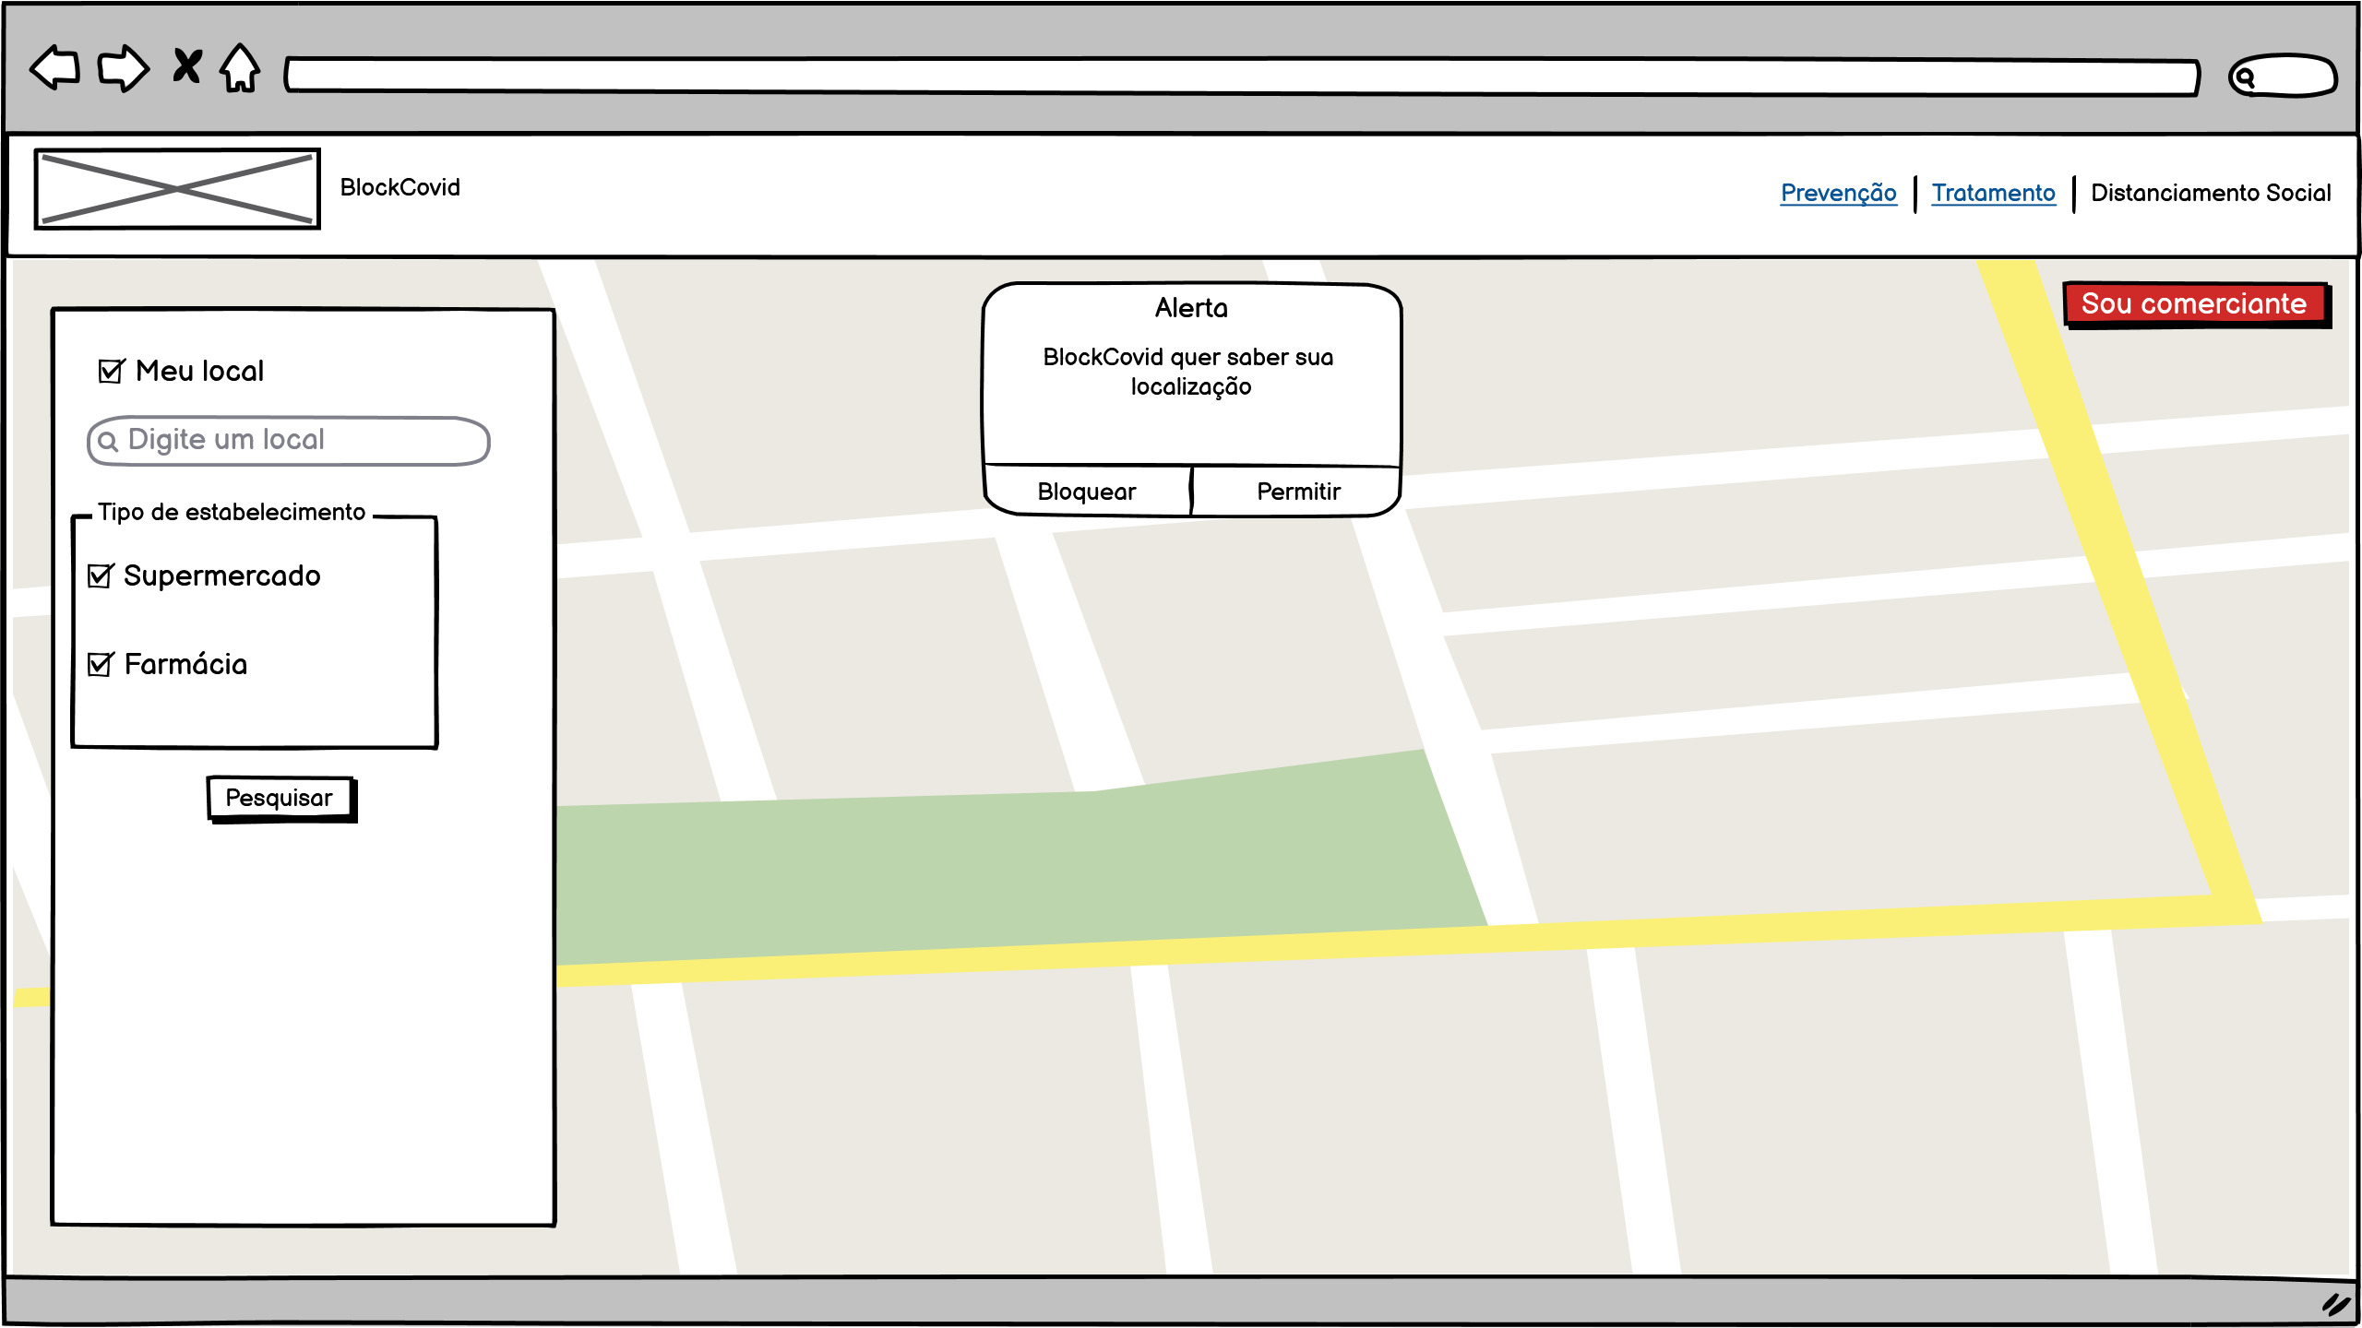
Mapeamento de Locais
*Protótipo do mapa, filtros e botão de cadastro do comerciante.

Slide 20
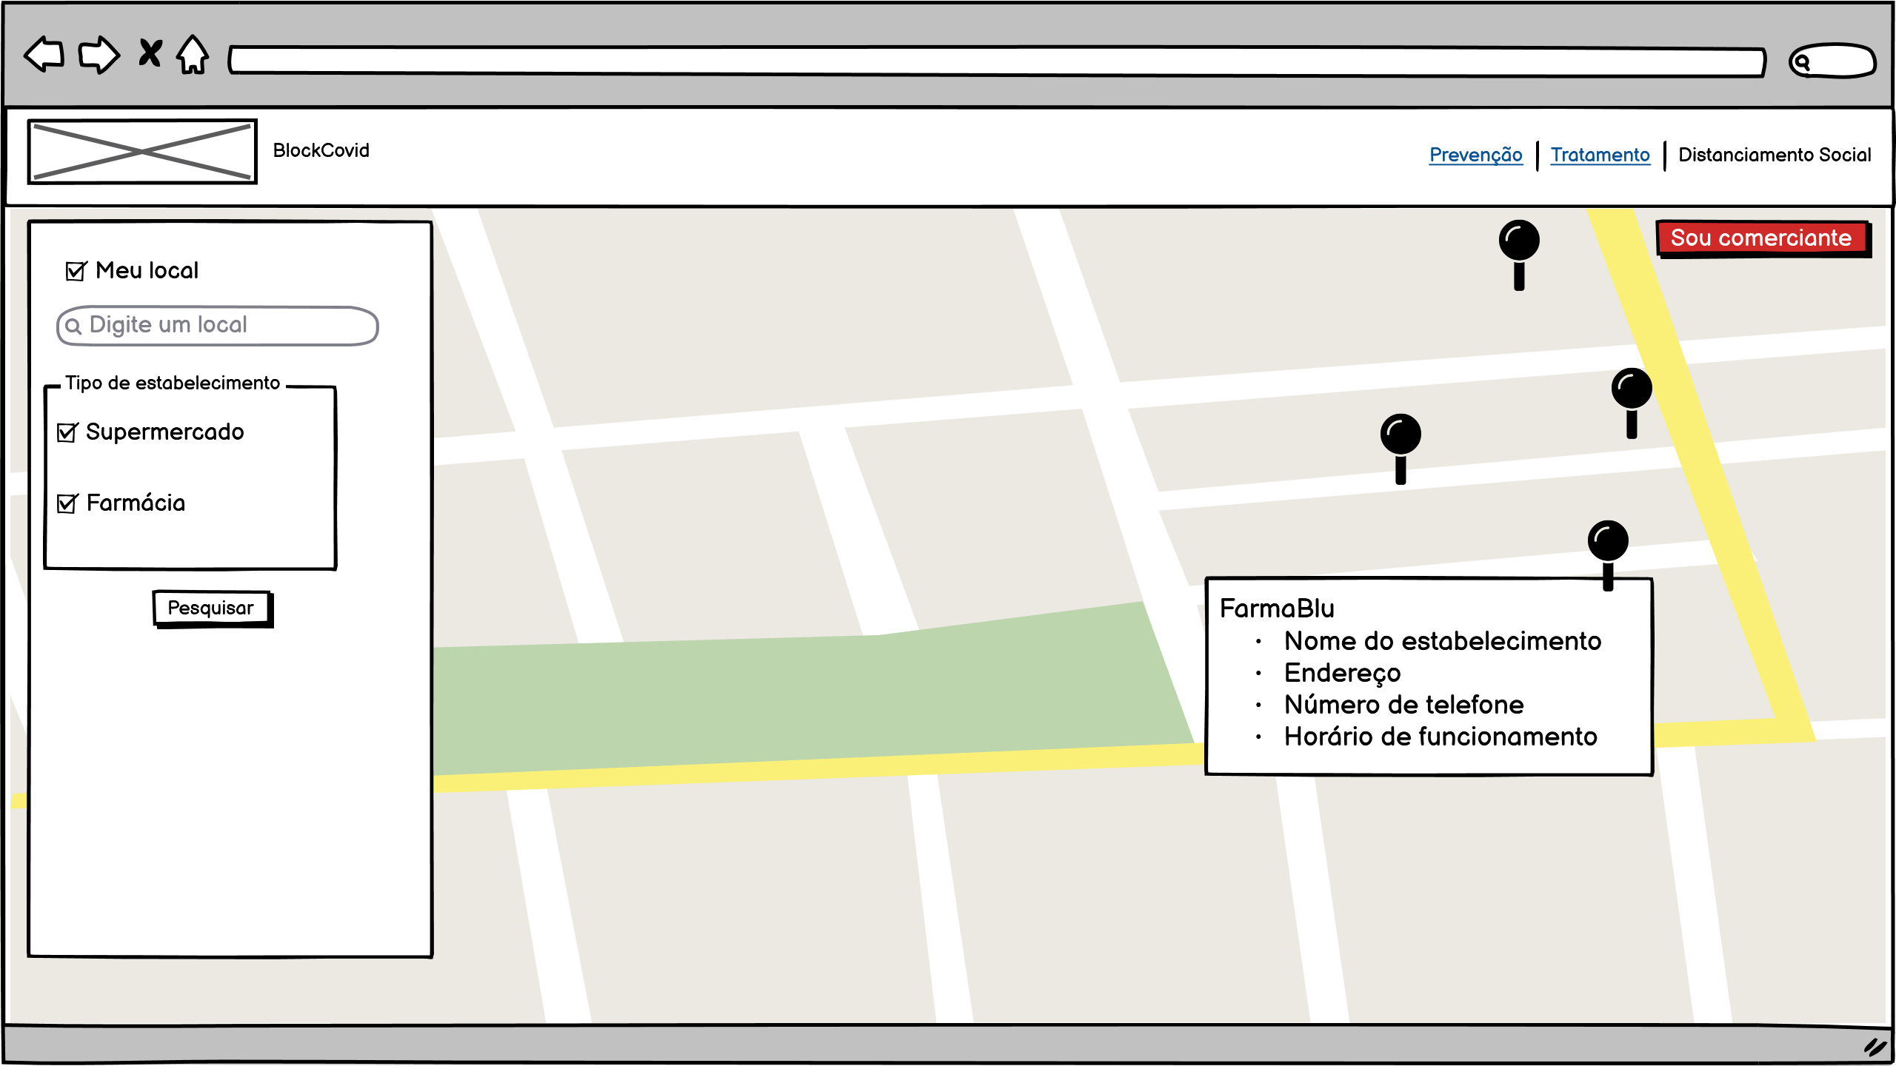
Mapeamento de Locais
*Locais filtrados, exibidos e detalhados no mapa.

Slide 21
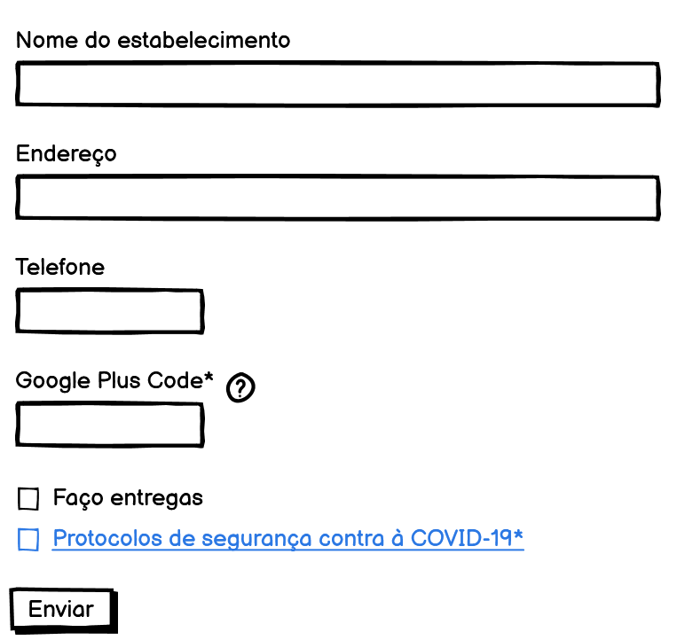
Mapeamento de Locais
Cadastro de comerciante
Uso de Banco de Dados (MySQL)
Campos:

Slide 22
Uso da API Google MAps
*Uso da API Google Maps em ambas as funcionalidades.

Slide 23
Uso da API Google MAPS
Uso da API Google: https://developers.google.com/maps/documentation/javascript/overview
Usada para:
Inicializar e centralizar o mapa nas coordenadas do GPS, ou local escolhido pelo usuário.
Desenhar os marcadores (pins) em locais ou eventos

Slide 24


Slide 25

a equipe
Benlove Anelus
Luan Lordello
Eliane Oliota
Lucas Panini Valcanaia
Douglas Lima da Luz
André Felipe Schwanz
Paula Adriana da Costa
Yuri Koller Borba
Maria Eduarda Krutzsch
David Christian Machado

Slide 26
DÚVIDAS?

Slide 27
OBRIGADO
Equipe - Parque Spitzkopf

